Slide 1
面试前中后
贰
—— 面试技巧集萃——

Slide 2
1
面试的前期准备
2.1
如何调整到最佳的面试状态
2.2
面试前的具体准备
2.3
面试前的礼仪

Slide 3
面试前期准备
·
如何调整到最佳的面试状态
积极的自我暗示
假如能对自己进行积极的暗示，面试者就会充满自信，心境悠然，注意力集中，思维敏捷，以致在面试中积极地表现自我，面试结果也会常常被自己的积极暗示所言中。

Slide 4
面试前期准备
·
如何调整到最佳的面试状态
系统脱敏法
第一步
认真反思自己的情况，依程度轻重将引起面试焦虑的情境排序。
第二步
1 从能引起你最轻度焦虑的情境开始想象。尽量逼真地想象当时的各种情景、面试官的表情和自己的内心体验，一旦有身体的紧张反应或内心的焦虑状态出现，便用言语暗示“沉着”、“冷静”、“停止紧张”，同时进行有规律的深呼吸，尽量放松肌肉，以减弱自身的紧张状态，直至镇定自若。
2 然后想象第二个情境，依次进行训练，最后达到想象最紧张的面试情景时，也能够轻松自如。

Slide 5
面试前期准备
·
如何调整到最佳的面试状态
充分的自我认识和对面试过程的详尽了解
充分地了解面试的要求、题型、时间、地点、类型等等具体操作过程，做到心中有数；
同时又能正确地评价自己，既相信自己的能力，又实事求是，不好高鹜远，也不自轻自贱。

Slide 6
面试前期准备
·
如何调整到最佳的面试状态
暴露冲击法
多去面试，多去锻炼，在成功几次或“碰壁”几次后，再面对面试的场景，你就坦然多了。

Slide 7
面试前期准备
·
如何调整到最佳的面试状态
做好充分的准备
预计到自己临场可能会很紧张，应事先请有关的同事或家人充当主试人，进行模拟面试，找出可能存在的问题与不足，增强自己克服紧张的自信心。

Slide 8
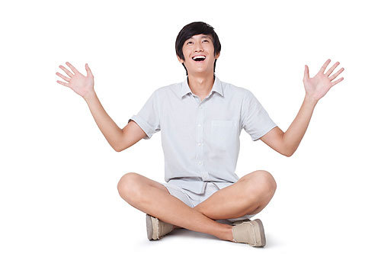
面试前期准备
·
如何调整到最佳的面试状态
任身体放松
散步解忧
开怀大笑
洗澡化忧

Slide 9
面试前期准备
·
如何调整到最佳的面试状态
深呼吸
吸气，尽可能地让自己的肺部充满空气，姿势随意。
双手轻轻置于肋骨的下部，缓缓抬头，同时暗示自己“我很放松”。
吸气要做到缓慢而自然，要用腹部的力量吸气，胸膛不要剧烈起伏。
屏住呼吸，放松全身肌肉，再将空气均匀平缓地呼出。很多时候，只要一次深呼吸便可让人平静下来。

Slide 10
面试前期准备
·
如何调整到最佳的面试状态
睡一个好觉
适当活动。对于整日伏案工作，静坐不动的人来说，入睡前散散步或做做操有助于睡一个好觉。
尽量松弛。平躺在床上，深呼吸一次，把注意力先集中在一个具体部位，如脚趾，然后从此端开始，放松至全身。
喝杯热奶。奶粉的一些成分可有助于睡眠。
进行冥想。躺在床上，想象一些枯燥无味的事情可以帮助睡眠。

Slide 11
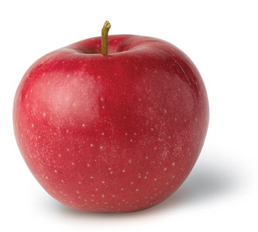
面试前期准备
·
如何调整到最佳的面试状态
调整饮食
在你的菜谱上除常见的肉、鱼和蛋等高蛋白之外，再加上几片粗面粉做成的面包、马铃薯、丰富的蔬菜和水果等。

Slide 12
面试前期准备
·
面试前的具体准备
知己
了解自己的长处短处、兴趣、就业倾向、人生目标。
1
跟家人或熟悉自己的亲友倾谈，征询他们的意见，不妨请他们对你进行一次坦白评估。
2
离校前与相熟的老师或辅导员讨论自己的抱负和就业倾向，他们或许可以帮助你客观分析自己的长处短处和就业倾向。
3
征询专责辅导青年就业的工作人员的意见。大多数的中学及大专院校都设专职的辅导老师，负责协助毕业生就业，这种服务应多利用。
4
利用心理测验促进自我了解，分析个性品格、兴趣、就业倾向等。

Slide 13
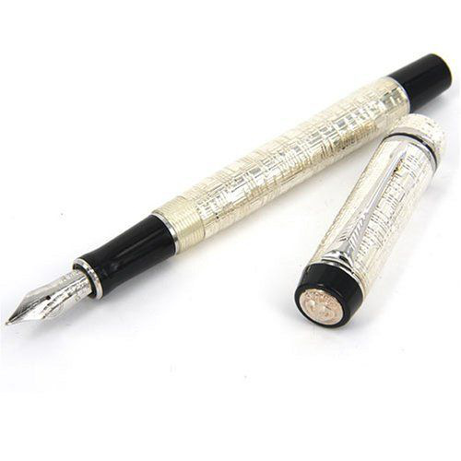
面试前期准备
·
面试前的具体准备
知彼
了解整个行业、未来雇主、申请那份职位的情况。
1
认识本行
1.1 跟该行之内的资深人士倾谈
1.2 通过文献来搜集更多各行各业的发展近况
2
认识雇主和所申请的职位
2.1 参考机构出版的年报或业绩简报
2.2 找到该处的雇员，向他们咨询

Slide 14
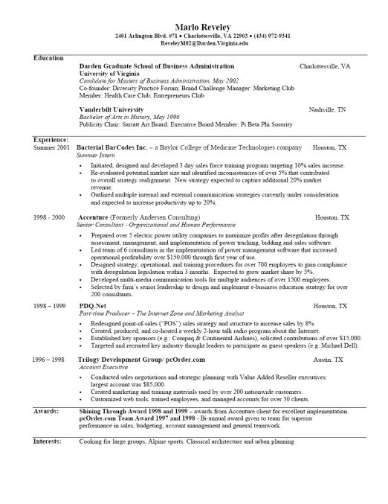
面试前期准备
·
面试前的具体准备
拟履历表
配合求职的计划而写，预备面试时使用。
1
个人基本资料 。姓名、年龄、性别、国籍、旅行证件、婚姻状况、通讯地址、电话等。
2
教育背景。学校、专业、相关课程等。
3
以往工作记录。相关工作经验与面试职务的联系。
4
业余活动 。
5
语言能力。
6
其他资料。奖学金、各类证书等。

Slide 15
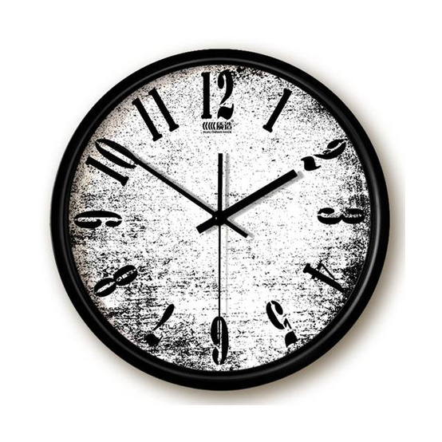
面试前期准备
·
面试前的礼仪
1 提前到达——要在预约前10分钟进入大楼。
2 复习你的履历表和准备的应答。
3 到洗手间最后一次检查自己的仪表。
4 用职业的方式向接待员通报自己的到来。
5 起立并与面试考官亲切握手——但不要太过用力。
6 微笑并直视面试考官的眼睛。

Slide 16
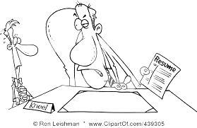
2
面试中注意事项
3.1
一分钟自我介绍
3.2
面试中的大细节
3.3
面试中的小细节
3.4
如何谈薪水
3.5
应答技巧

Slide 17
面试中注意事项
·
一分钟自我介绍
谨记
话题所到之处，必须突出自己对该公司做出的贡献，如增加营业额、减低成本、发掘新市场等。
排序
排在头位的，应是你最想他记得的事情。可呈上一些有关的作品或记录增加印象分。
声线
切忌以背诵朗读的口吻介绍自己。最好事前找些朋友作练习对象，尽量令声线听来流畅自然，充满自信。
眼神接触
不但令听众专心，也可表现自信。

Slide 18
面试中注意事项
·
面试中的大细节
面对不同面试人员保持良好心态
这是一场面试、是求职，不要太多关注所谓的“自尊”。
第一类
比较强势、直率，面试时咄咄逼人，往往有一种审问犯人的感觉。
不能就此产生逆反心理，觉得对方素质如何如何，甚至得出该公司不怎么样的结论，应该以一种宽容、平和的心态去对待。
第二类
温和、艺术。
不要麻痹大意，因为温和面孔的背后常常是一把利剑。

Slide 19
面试中注意事项
·
面试中的大细节
学会区分不同的问题
有经验的面试官往往会用不同的面试方法和问题，所以对于各种不同的问题不必紧张。
第一类
确认你的工作经验和能力。
例
请谈谈你最满意的一个项目。
第二类
确认你的分析能力、思考能力、反应、思路等。
例
下水道的盖子为什么是圆的？

Slide 20
面试中注意事项
·
面试中的大细节
面试要注意“答所问”
应聘者要跟紧面试人员的思路，保持高度集中，不要停留在自己的“思维圈子”里。
反面案例
现在很多企业的面试人员不够专业，会首先让人自我介绍或谈一下自己的优缺点。有经验的面试官往往不问这些问题。有的应聘者总是喜欢说着说着，就开始介绍自己了，往往引起面试人员的反感。

Slide 21
面试中注意事项
·
面试中的大细节
回答条理简明、不要啰嗦
建议大家在回答问题的时候，不妨按照这样一个套路：第一点、第二点、第三点……这样听的人很清楚，说的人也不会漏掉重点。

Slide 22
面试中注意事项
·
面试中的大细节
不懂的地方有技巧地说
该说的就要说，不该说的不要说；懂的就说懂，不懂的地方要勇于承认，并有技巧地说。
例
我对这个不是很了解，但我谈一下我的看法吧……

Slide 23
面试中注意事项
·
面试中的大细节
放慢语速 一一道来
即使多么有把握，也要注意风度，边说边作“思考状”，这样面试官在用“穷追法”面试你的时候，你也不至于漏出破绽。

Slide 24
面试中注意事项
·
面试中的大细节
学会用事实来证明自己
在面试时，一定要学会用数据和事实来说话。
例
你说做销售强，你就告诉我一个月销售了多少。
你说自己的谈判能力强，不如举个例子来证明你是如何搞定一个“钉子客户”的。

Slide 25
面试中注意事项
·
面试中的大细节
永远不要和面试官争论
在任何情况下都没有必要去争论，因为面试是为了展现自己的能力谋取职位的，不是来寻求真理的。

Slide 26
面试中注意事项
·
面试中的大细节
时刻不放松警惕
应聘过程中面试无处不在，一定要注意自己的一言一行。
例
有一次一个朋友参加一个面试，经过几轮以后对方很满意，让朋友回去等消息。忽然有一天对方打电话，说有个国外总部副总裁过来，一起吃个饭、聊聊天，幸好朋友留了个心眼比较注意言谈举止，后来进了公司才知道：原来吃饭就是最后的复试，考察一下礼仪和待人接物。

Slide 27
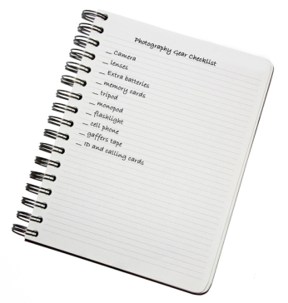
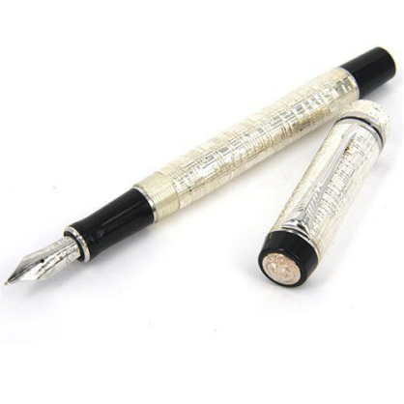
面试中注意事项
·
面试中的小细节
1
不要紧张，表现得自然些，要有礼貌，
别忘记和主考人招呼，说句"早晨/下午好"。
2
举止要大方，不可闪缩，要保持自信。待主考人
邀请你才可礼貌地坐下，不要太随便或左顾右盼。
3
微笑可以减轻你内心的不安，更可以
令面试的气氛变得融洽愉快。
4
让主考人知道你珍惜这次面试的机会。当主考人
说话时，要眼望对方，并留心倾听。

Slide 28
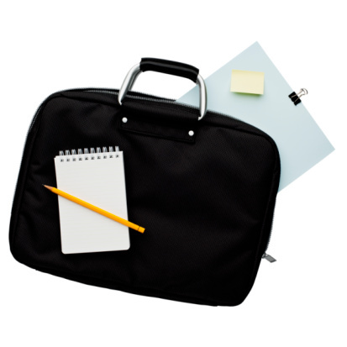
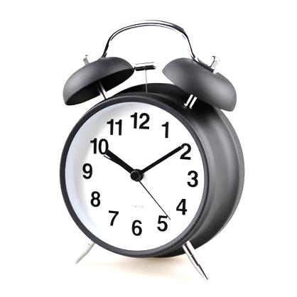
面试中注意事项
·
面试中的小细节
5
让主考人先打开话匣子。答问题要直接了当，
无须太繁复，也不要单说“是”或“不是”。
6
主考人可能问你一些与面试或者申请的职位完
全无关的问题，目的在进一步了解你的思想及见识。
7
紧记在适当时机带出自已的优点和特长,
但切勿显得过份自信或浮夸。
8
不要急着提出薪酬问题，最好让主考人先提出。

Slide 29
面试中注意事项
·
面试中的小细节
9
准备一些与该机构和申请的工作有关的问题在面试结束之前提出。这样能表现你的积极，
亦可给主考人留下良好印象。
10
最后，问清楚多久才知道面试结果。不要忘记向主考人道谢及说声"再见"才离去。

Slide 30
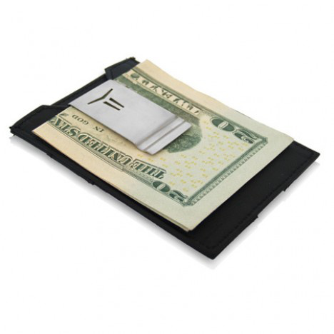
面试中注意事项
·
面试中如何谈薪水
Q1:在我们公司工作，你希望得到什么样的薪金待遇？
辅导：面试前要早做准备，在心里确定好自己希望的薪金范围。先了解该公司的所在地区、所属行业、公司规模，然后尽量了解本行业现在的工资水平。在告之对方自己希望的薪金待遇时，尽可能给出一个你希望的薪水范围，避免说出具体的数字，除非对方有这样的要求。
A：工资并不是我决定是否加盟的唯一因素，如果您一定要我回答，那我当然希望自己的薪水符合我的学历水平和实践经验，我希望自己的工资不低于年薪XX万元。

Slide 31
面试中注意事项
·
面试中如何谈薪水
Q2:你觉得自己每年加薪的幅度是多少？
辅导：通常情况下，面试官可以接受的答案是“收入的增长和生活水平提高保持一致。”除此之外，你还应该提到，自己工作业绩的提高是加薪的决定性因素。
A：我想，自己薪水的提高取决于在公司的经营业绩和赢利状况，但我也希望自己收入的增长至少和我生活水平的提高保持一致。

Slide 32
面试中注意事项
·
面试中如何谈薪水
Q3:你愿意降低自己的薪水标准吗？
辅导：如果确实非常想得到眼前的这份工作，那开始工作时降低自己的薪金标准是可以考虑的。面对面试官，你要首先强调自己可以把工作做好，并且设法了解公司什么时候能够给你调整工资待遇。此外，对自己的能够承受的工资底限要心中有数，但是不要把这个底限告诉你的面试官。
A：我对这个职位非常感兴趣，所以我可以考虑降低自己的薪金标准，但我也希望公司能给我时间让我证明自己的能力。我相信自己可以让公司满意我的工作，如果我出色地完成了自己的任务，您是否会考虑对我的薪水作一些调整呢？

Slide 33
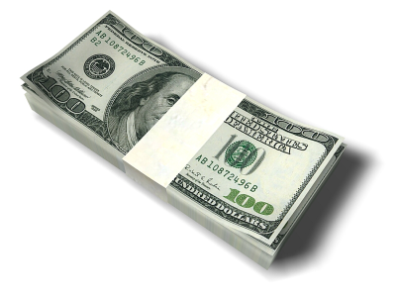
面试中注意事项
·
面试中如何谈薪水
Q4:从现在开始的三年内，你的薪金目标是什么？
辅导：在面试前最好能了解一下同行业从业人员工资的增长情况，如果你能通过朋友打听到这家公司的薪金增长幅度更好。可以对面试官说出一个大概的数字范围或者百分比。
A：我相信通过一段时间的实践，自己将成为这个行业中的佼佼者，我也希望自己以后的收入能和我的能力相符合。我希望自己的年收入在XX元到XX元之间。

Slide 34
面试中注意事项
·
面试中如何谈薪水
Q5:你认为我们给你提供的薪水如何？
辅导：首先确定面试官给出的薪水是公司正式员工的工资，如果是这种情况，要把这个数额和自己的薪金要求相比较，看自己能否接受这个工资待遇。在欧美公司，面试官大都希望应聘者就这个问题和他进行商量；而对于本土公司则相反。
A：您给出的这个数字和我的期望值很接近，但是我心目中的期望稍微要高出一些。我了解公司对于新人工资数额有一定的限制，我们能否谈谈除了工资以外的其它福利待遇？

Slide 35
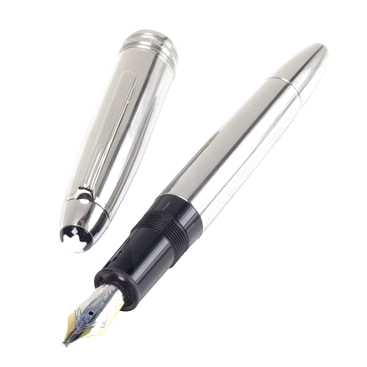
面试中注意事项
·
面试时回答问题技巧
提前准备核心问题
新人面试的题目有80％是可以事先预测准备，只要不紧张，以条列式的方式回答就可以得到不错的效果。
1 自我背景，学历、兴趣、成长背景等。
2 我的优缺点，应避免只是以条列式的列举方式来说明，可能的话，可加入一些小故事来强化自己谈话内容的真实性。在说明自己的缺点时，如果能附带说明改进之道，会让主考官感受到应征者积极主动的特质。
3 生涯规划，针对所应征的职务提出时间表，如三年内让自己在基层工作上学习，并配合公司的升迁制度，在企业内成长。
4 待遇问题，对新人来说，「依照公司规定办理」是最好的答案。
5 公司吸引你的原因，根据自己所收集有关应试公司的资料，运用自己的话语，诚恳地说明就业动机
6 你也可以问的问题，用诚恳而不尖锐的方式，问明这项职务的实际工作内容、工作地点、工作时数等。

Slide 36
面试中注意事项
·
面试时回答问题技巧
如何打破沉默
主考官可能无意或故不作声，造成长时间的沉默，如果是故意的，往往是想考验应聘者的反应。面试者可以：
1 预先准备一些合适的话题或问题，在这个时候提出来。
2 可以顺着先前谈话的内容，继续谈下去，例如说；“刚才您说得很对，但我觉得还可以这样看这个问题……”或者问: “还有些关于我过去的工作体验或看法，我可以详细谈谈吗?”

Slide 37
面试中注意事项
·
面试时回答问题技巧
讲错话如何应对
人在紧张的场合最容易脱口而出说错话。
×
发现自己说错话后停下来不作声，或伸伸舌头，扮扮鬼脸，这些都是不成熟不庄重的做法。
√
保持镇静。若说错的话无关紧要，也没有得罪人，可以若无其事，专心继续面试交谈。
若说错的话比较重要，为防止产生误会，应该在合适的时间更正道歉。例如：“对不起，刚才我紧张了点，好像讲错了，我的意思是……请原谅。”

Slide 38
面试中注意事项
·
面试时回答问题技巧
如何转移话题
需要转移话题的情形
1 岔开式
1 所谈内容与自己求职无关，而对方却谈兴正浓。
2 觉察到考官不愿听下去的暗示。
3 谈话内容枯竭，面试出现冷场。
4 有人失言或意外的尴尬局面出现。
5 产生意见分歧，又不便争论、不必争论或不想争论时。
6 需要避讳时。
“刚刚谈到了工作经验，我这里有点相关资料，如果允许，我可以为面试官展示一下。”
2 假言式
如果A, 那么B。其中A是假设条件，B是以A为条件的结论。
-当事业与家庭发生矛盾时，你是选择事业，还是选择家庭呢？
-谁重要，我就选择谁。

Slide 39
面试中注意事项
·
面试时回答问题技巧
请问：你有哪些缺点？
1 坦然承认 博得认同
为自己的缺点找足理由也无济于事，重要的是如何使对方在感情上认同你谈及自身缺点的态度。
2 消除误会 缩短距离
有的“缺点”并不是缺点，而是一般意义的误会造成的，这时，你应及时澄清，缩短与对方心理上造成的差距。
“我的父亲是高干，但他对我的要求很严格，家中虽有保姆，但洗我自己的衣服等活，从来不让保姆给我做，而让我亲自动手做，由于我是在这个环境长大的，什么事情都自己做，也从不依赖父亲的职权，所以，到你们公司，你们受的苦，我都能吃……”
例
3 明谈缺点 实谈优点
“像所有应届生一样，我缺少相关的工作经验，不过，正因为此，对该工作我有着足够的热情，愿意花更多的时间学习！”
例

Slide 40
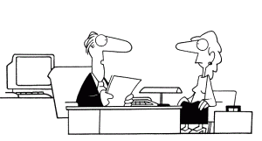
3
面试结束注意事项
4.1
把握结束面试的最佳时间
4.2
面试结束时的礼仪

Slide 41
面试结束注意事项
·
把握结束面试的最佳时间
怎么才能把握好适时离场的时间呢？一般来说，在高潮话题结束之后或者是在主试人暗示之后就应该主动告辞。暗示语示例：
我很感激你对我们公司这项工作的关注。
谢谢你对我们招聘工作的关心。我们一做出决定就会立即通知你。
你的情况我们已经了解了。你知道，在做出最后决定之前我们还要面试几位 申请人。

Slide 42
面试结束注意事项
·
面试结束时的礼仪
对用人单位的人事主管抽出宝贵时间来与自己见面表示感谢，并且表示期待着有进一步与××先生/小姐面谈的机会。
与人事经理最好以握手的方式道别。
离开办公室时，应该把刚才坐的椅子扶正到刚进门时的位置，再次致谢后出门。经过前台时，要主动与前台工作人员点头致意或说“谢谢你，再见”之类的话。

Slide 43
谢谢！

Slide 44
上万精品PPT模板全部免费下载
PPT汇 www.ppthui.com
PPT模板下载：www.ppthui.com/muban/ 行业PPT模板：www.ppthui.com/hangye/
工作PPT模板：www.ppthui.com/gongzuo/ 节日PPT模板：www.ppthui.com/jieri/
PPT背景图片： www.ppthui.com/beijing/ PPT课件模板：www.ppthui.com/kejian/
Notes:
模板来自于 https://www.ppthui.com 【PPT汇】

Slide 45
10000+套精品PPT模板全部免费下载
www.ppthui.com
PPT汇
PPT模板下载：www.ppthui.com/muban/ 行业PPT模板：www.ppthui.com/hangye/
工作PPT模板：www.ppthui.com/gongzuo/ 节日PPT模板：www.ppthui.com/jieri/
党政军事PPT：www.ppthui.com/dangzheng/ 教育说课课件：www.ppthui.com/jiaoyu/
PPT模板：简洁模板丨商务模板丨自然风景丨时尚模板丨古典模板丨浪漫爱情丨卡通动漫丨艺术设计丨主题班会丨背景图片
行业PPT：党政军事丨科技模板丨工业机械丨医学医疗丨旅游旅行丨金融理财丨餐饮美食丨教育培训丨教学说课丨营销销售
工作PPT：工作汇报丨毕业答辩丨工作培训丨述职报告丨分析报告丨个人简历丨公司简介丨商业金融丨工作总结丨团队管理
More+
Notes:
模板来自于 https://www.ppthui.com 【PPT汇】

